Slide 1
Univ.-Prof. Dr. Ralph Dreher
Alternative:
Lehramt Berufskolleg

Slide 2
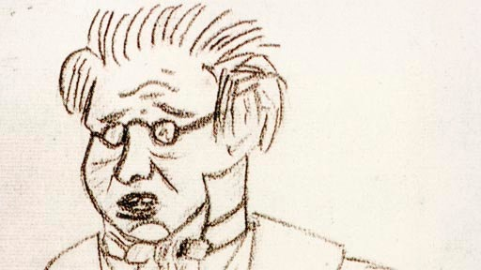
WARUM ?
dreher.tvd@uni-siegen.de

Slide 3
„Lehrer als Kollegen
sind so schwierig!
„Lehrer werden die mit dem schlechten Abi ! “
„Faule Säcke“
„Der Staat investiert doch nix in mich!“
Schule und Innovation – das widerspricht sich doch!
„Ich will doch nicht Alleinunterhalter
werden!“
WARUM ?
dreher.tvd@uni-siegen.de

Slide 4
Lehrkräfte an Berufskollegs
haben zumeist eine grundständige Ausbildung;
haben erfolgreich Ingenieurwissenschaft studiert;
haben nicht nur ein Recht, sondern auch die Pflicht zur bezahlten Fortbildung (KONZEPTE VON HEUTE!);
arbeiten mit aktuellesten Maschinen/Unterrichtsgegenständen (KEINE RUINEN);
sind eng verbunden mit den Unternehmen und deren Innovationen:
können ein individuelle Work-Life-Balance mit hohem Maß an eigener Arbeitsorganisation realisieren;
können sich den oft geäußerten Wunsch nach „Arbeiten mit Menschen“ täglich (und zunehmend im Team !) erfüllen.
Keine
„Elfenbeintürmer“
zukunfts- gestaltend
(GUTE ZUKUNFT)
„Professionals“
mit Gestaltungs-
kompetenz
WARUM ?

Slide 5
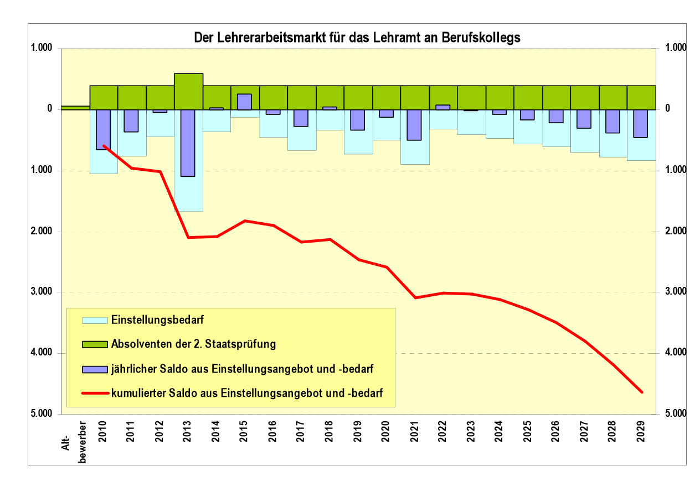
http://www.lpa1.nrw.de/Dienstbereiche/Aachen/Hinweise/Bedarfs_-_Prognosen.pdf
WARUM ?
dreher.tvd@uni-siegen.de

Slide 6
ähnliches Lebenseinkommen bei sicherem Arbeitsplatz;
praxisorientierter und gut ausgestatteter Studiengang in Siegen.
„Tenorth“-Gutachten:
(http://bildungsklick.de/pm/86857/gutachten-zur-sicherung-der-lehrkraefteversorgung-an-berufskolleg-uebergeben/:)
+ Überragend gute Einstellungschancen bis min. 2025;
+ stark zunehmender Bedarf durch Ausbau der Beruflichen
Bildung;
WARUM ?

Slide 7
BERUFLICHE FACHRICHTUNG
UNTERRICHTFACH
BILDUNGSWISSENSCHAFT
„grundständige“
Fachdidaktik
Fachdidaktik
Lehrkraft
dreher.tvd@uni-siegen.de
Struktur des Studiums

Slide 8
Berufsausbildung
Praktika
Studium Berufliche Fachrichtung
mit Fachdidaktik
Abschluss BA:
-Wirtschaftsing.,
Fachübersetzer/in
Bachelor
BK
Studium Unterrichtsfach
mit Fachdidaktik
Praktika
Berufspädagogik
MA
Erstfach / Zweitfach
Master BK
Berufs- pädagogik
Didaktik
Fachpraxis- semester
Fächer
Studienseminar berufliche Fachrichtung mit Lehrproben
Vorbereitungs- dienst
Fachübergreifende Seminare
Studienseminar Fach mit Lehrproben
Lehrkraft BK / Studienrat/-rätin
dreher.tvd@uni-siegen.de
Struktur des Studiums

Slide 9
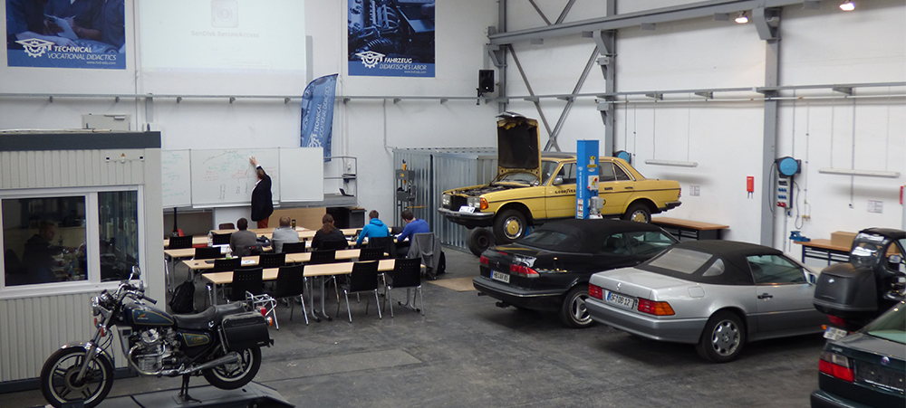
dreher.tvd@uni-siegen.de
Studienrealität
Studienrealität

Slide 10
Was kennzeichnet modernen berufsbildenden Unterricht ?
Lernsituation auf Basis von realen Arbeitsaufträgen im Berufsfeld
Informieren
Reflektieren
Sozial
Lehrkraft konzipiert
Lehrkraft wählt aus
Lehrkraft
unterstützt,moderiert, bewertet
selbst-
reflektierend
Planen
selbst-
positionierend
Kontrollieren
Ökologisch
Ökonomisch
Umsetzen
Die ganzheitliche
berufliche Handlung
dreher.tvd@uni-siegen.de

Slide 11
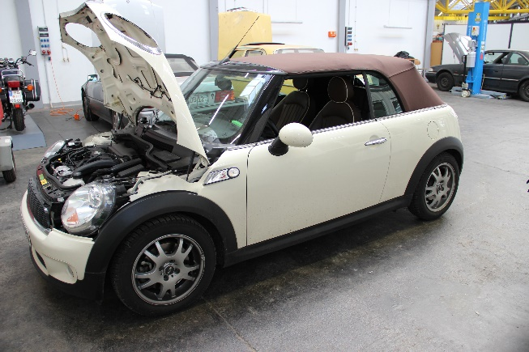
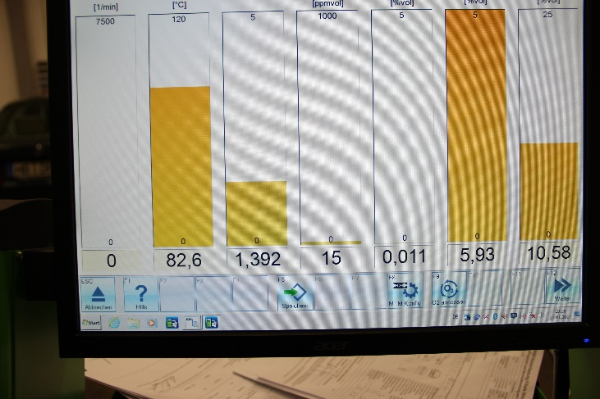
Fallbeispiel „Ölverbrauch“
Mini Cooper S
Typische Fragestellungen:
Arbeitsprozessanalyse: Fehler im Wartungsprozess?
Analyse der möglichen Diagnosetiefe (Erfassung von Datenbusprotokollen)?
Sekundärer Diagnoseprozess: Abschätzbarkeit von Folgeschäden?
Komplexität des Arbeitsprozesses?
Qualitätssicherung in der testergeführten Standarddiagnose (bei Inspektionsarbeiten)?
Berufsbildender Wert des Beispiels ?
dreher.tvd@uni-siegen.de
Typische Seminarbeit

Slide 12
Realität der Arbeitswelt
Sektoranalyse
Betriebsbefragungen
Kundenbefragungen
Arbeitsprozessstudie
Facharbeiter-
Experten-
Workshop
Kundenauftrag als Unterrichtsthema
Erforschen von
Arbeitsprozessen
dreher.tvd@uni-siegen.de

Slide 13
Diffuses „Know that“
Sammeln von
Vorwissen
Videoanalyse von
Facharbeit
Arbeitsprozess-
begleitung
Facharbeiter-
Experten-
Workshop
Prototypisches „Know why“
dreher.tvd@uni-siegen.de
Arbeitsprozessstudie

Slide 14
Vielen Dank für Ihr Kommen !
Universität Siegen
Univ.-Prof. Dr. Ralph Dreher
Naturwissenschaftlich-Technische Fakultät
Department für Elektrotechnik und Informatik
Lehrstuhl Technik und ihre Didaktik
Breite Strasse 11
D-57076 Siegen
dreher.tvd@uni-siegen.de
www.tvd-edu.com
Geschäftsstelle:
Nadja Markof,
markof.tvd@uni-siegen.de
Ab 1. Juli 2014:
www.berufsschullehrer-werden.info

Slide 15
FH-Studiengang | Unterrichtsfach | Berufliche Fachrichtung
Fahrzeugtechnik | Fahrzeugtechnik | Maschinenbautechnik
Mechatronik |  | Elektrotechnik *
Versorgungstechnik | Versorgungstechnik | Maschinenbautechnik
Heizungs-Klima-Lüftungstechnik |  | Elektrotechnik *
Gebäudeinstallationstechnik
Fertigungstechnik | Fertigungstechnik | Maschinenbautechnik
Produktionstechnik
Energietechnik | Energietechnik | Elektrotechnik
Nachrichtentechnik | Nachrichtentechnik | Elektrotechnik
Technische Informatik | Informatik | Elektrotechnik
Kernidee
AGORA
dreher.tvd@uni-siegen.de

Slide 16
Überwiegende Anerkennung von
FH-Studienleistungen
dreher.tvd@uni-siegen.de
Studienmodell AGORA

